Slide 1
DWS Presentation #3 Final Presentation
Team #1
201711376 김경진
201810568 박용준
201811263 백종원

Slide 2
목차
DFD 변경 사항
구현 사항
개발 환경
Data Store
구현 기능들
헤더 파일들
결과
소감
개인 소감
프로젝트 리뷰

Slide 3
DFD의 주요 변경 사항
Data Store 변경
Time Difference 가 추가됨 : 절대 시간과 DW에서 설정된 시간과의 시간 차이를 저장
initialTime 추가
구현에서 설명
Ring Changer 추가
구현에서 설명

Slide 4
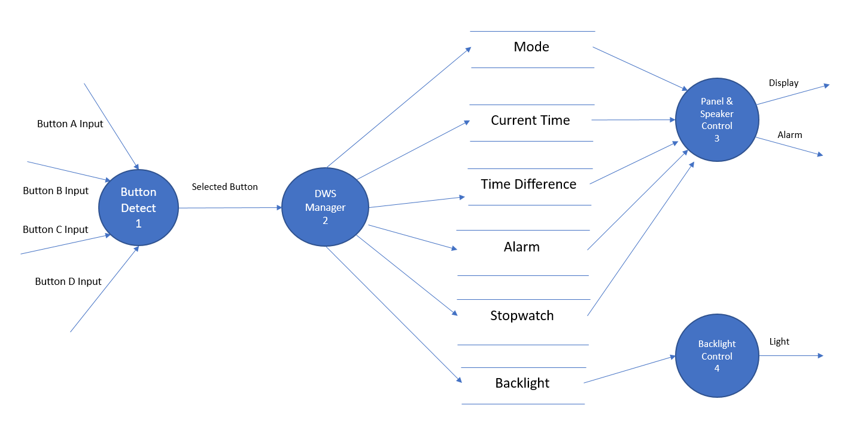
DFD Level 1

Slide 5
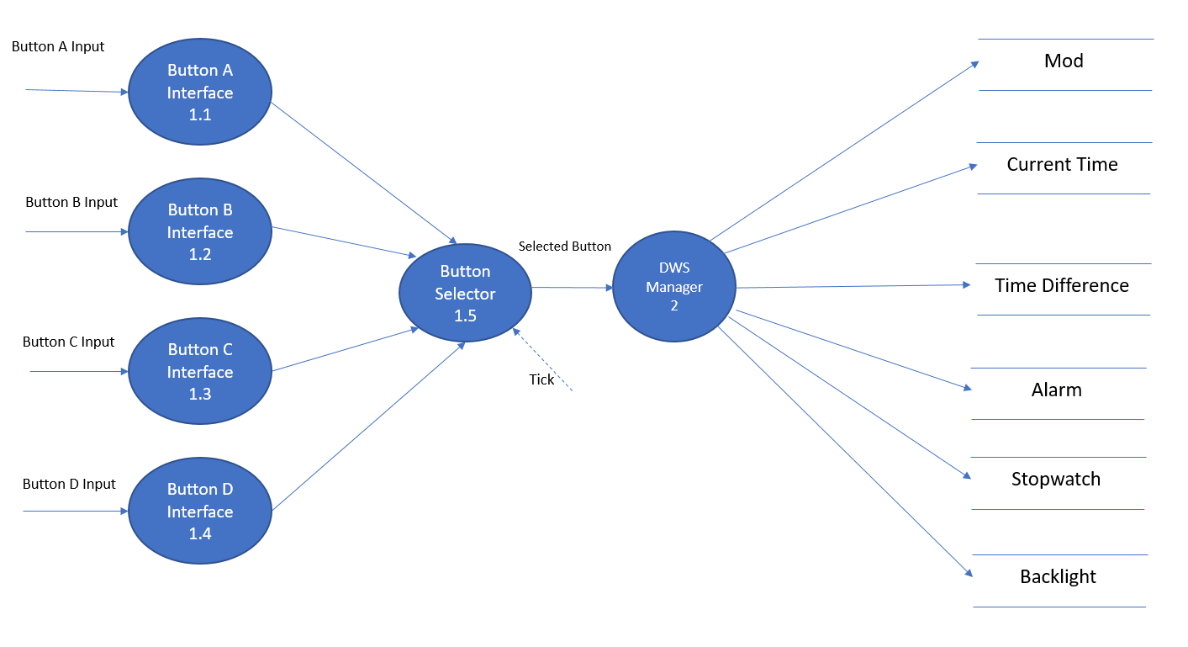
DFD Level 2

Slide 6
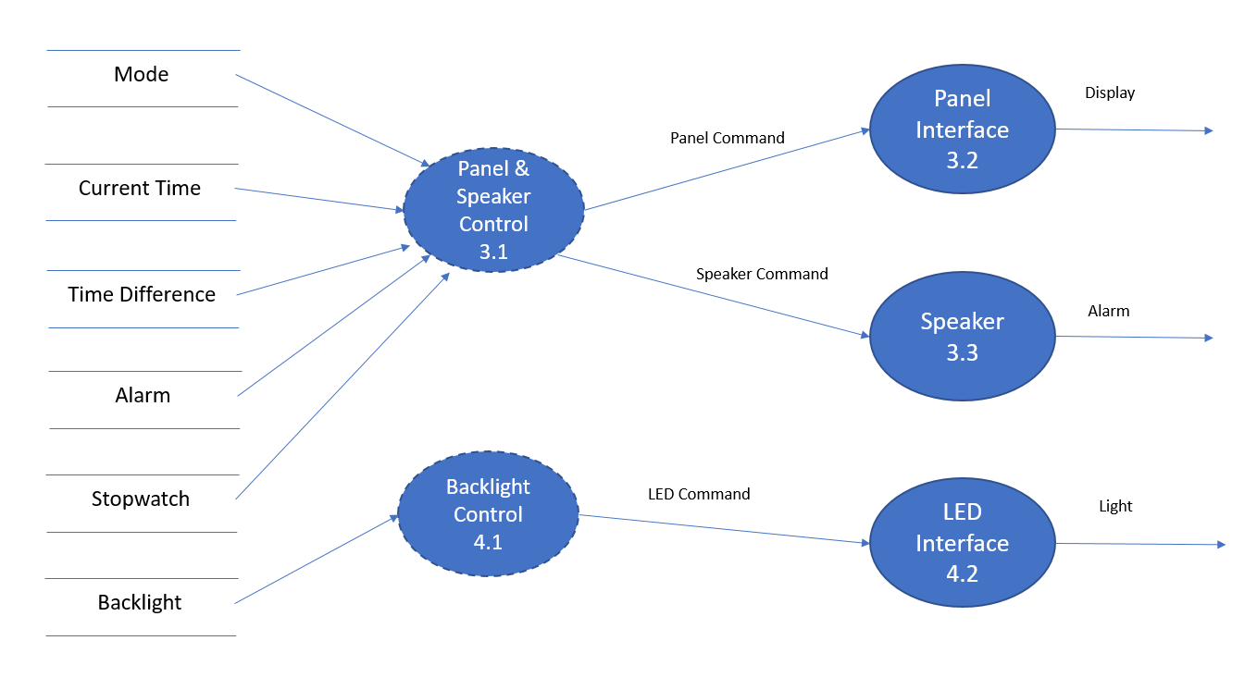
DFD Leve2(Cont’d)

Slide 7
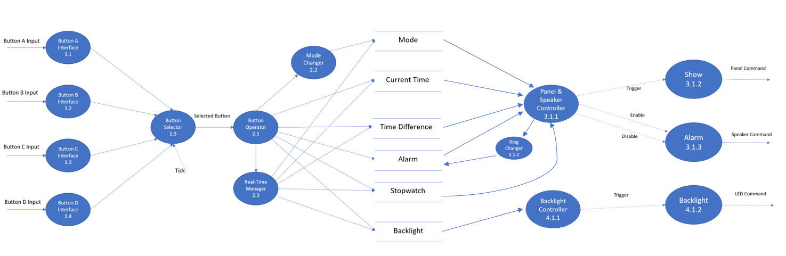
DFD Level 3

Slide 8
개발 환경
Compiler : GCC Cygwin
IDE : Eclipse for C
버전 관리
Github Repository : IntroductionToSE
Files
alpha.c
Linux_kbhit.h
getch.h
util.h

Slide 9
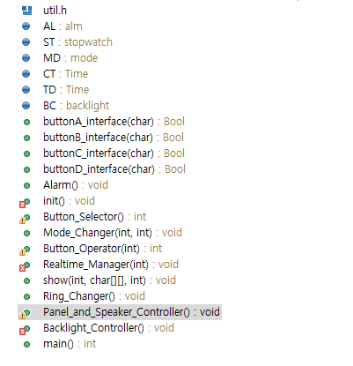
구현 기능들
Init
Button Interface(s)
Button Selector
Button Operator
Realtime Manager
Panel and Speaker Controller
Show
Alarm
Backlight Controller
Mode Changer
Ring Changer
Main

Slide 10
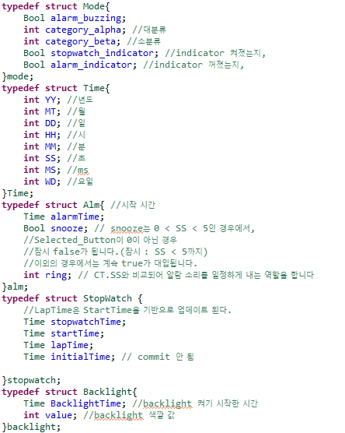
Data Store : type Definition
DFD 상의 Data Store들을 구현하기 위해 struct들을 정의하였다.
정의된 구조체들은 “util.h”에 구현되어 있다.
Mode
Time
Alm
Stopwatch
Backlight

Slide 11
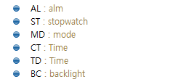
Data Store : Description
DFD 상의 Data Store들은 사진과 같이 alpha.c에서 전역에 구조체로 선언한다.
각각의 구조체가 가지는 의미는 아래와 같다.
alm AL : Alarm
stopwatch ST : Stopwatch
mode MD : Mode
time CT : Current Time
time TD : Time Difference
backlight BC : Backlight

Slide 12
Init
프로그램의 시작과 동시에 실행되는 함수, 여러 초기화를 진행한다.
절대 시간 불러오기
timb를 활용하여 ms 단위 까지 시간을 구해준다. 이는 TD의 초기화에 쓰인다.
Data Store 초기화
Data Store : AL, ST, MD, CT, TD, BC 들에 초기값을 대입하여 초기화
Console 초기화
콘솔 창 이름 설정
콘솔 창 마우스 커서 숨기기
콘솔 창에 시계 기본 화면 그리기

Slide 13
Button Interface(s)
4개의 버튼 A,B,C,D에 대한 interface
buttonA_interface, buttonB_interface, buttonC_interface, buttonD_inteface
키보드로 입력을 받았다면, 해당하는 버튼의 interface가 true를 return
Button_Operator에서 호출되어 사용된다.

Slide 14
Button Selector
linux_kbhit()를 통해 키보드 입력을 대기한다.
linux_kbhit() : 입력 버퍼가 비어 있는지, 아닌지를 판별하여 0또는 1을 리턴한다
입력이 있었다면 while문을 수행한다.
getch()를 통해 버퍼의 첫번째 글자를 가져온다.
가져온 글자를 buttonD_interface, buttonC_interface, buttonB_interface, buttonA_interface 순으로 호출한다.
각 interface를 거치면서 true가 리턴이 된다면 Selected Button을 해당 버튼으로 설정하고 break;
입력이 없었다면 Selected Button으로 No Button을 return;
Selected Button은 No Button/A/B/C/D에 대해 0,1,2,3,4로 대응되어 처리합니다.

Slide 15
Mode
Button Operator는 Mode와 Selected Button에 따라 작동합니다.
Mode는 다음과 같은 요소로 구성됩니다.
category_alpha
대분류로서 timekeeping, stopwatch, alarm 3개 가능
category_beta
대분류 별 세부적인 기능에 대한 소분류
stopwatch_indicator
stopwatch가 켜졌는지
alarm_indicator
alarm이 켜졌는지
alarm_buzzing
알람이 울리고 있는지

Slide 16
Button Operator
어떠한 경우에든 Alarm_Buzzing을 최우선적으로 처리
Alarm_Buzzing이 true일 경우 버튼에 대한 처리를 생략하고 Realtime Manaer로 이동.
모든 모드에서 D를 누르면 Backlight가 켜집니다.
이때 BC.value를 노란색으로 변경, BC.BacklightTime을 현재 시간에서 2초 뒤로 설정합니다.
기본 모드의 경우
C를 누르면 모드 변경(Timekeeping - > Stopwatch -> Alarm)
Data Store의 정보들을 적절히 조합하여 명령 처리
Mode, Selected Button 에 따라서 생기는 케이스들에 대해 적합하게 처리하도록 구현되었다.
버튼의 역할에 따라 Mode를 미리 세분화하였습니다.
해야 할 명령들은 모두 switch/case 문으로 구현하였습니다.
모드를 변경해야 할 경우, Mode Changer를 통해 변경할 수 있습니다.

Slide 17
Button Operator-TimeKeeping
Timekeeping 에서는 모드가 다음과 같이 세분화 됩니다.
기본 모드 : 현재 시간을 출력한다.
시간 변경 : 명세된 시간 변경 수행( 초, 시간, 분, 년 ,월, 일 (요일)-> 초)
Button Operator에서는 세분화된 모드에 따라 값, 모드 변경 등의 명령을 수행합니다.

Slide 18
Button operator-Stopwatch
Stopwatch에서는 모드가 다음과 같이 세분화 됩니다.
스톱워치 모드 : 스톱 워치 기능을 수행합니다.
스톱워치 시작, 정지, 재개, 초기화 기능
Lap 모드 : Lap Time을 기록한다.
Lap time 갱신 기능

Slide 19
button operator-alarm
Alarm에서는 모드가 다음과 같이 세분화 됩니다.
기본 모드 : 알람 시각을 표시
알람 시각 변경 모드 : 알람 시각을 변경(시, 분, 시)

Slide 20
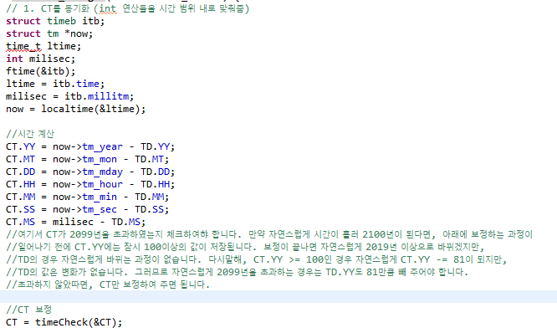
Real Time Manager
자연적인 시간 흐름을 구현하기 위한 프로세스
CT 생성
timeb를 활용하여 절대 시간(표준 시 ) 을 불러온다.
DW에서 표시될 시간과의 차이인 TD를 기반으로 CT 생성
CT를 기반으로 동작
Alarm
Stopwatch
Backlight
TD를 제외한 모든 Time들은 시간 범위가 조정된다.
유효한 시간 범위인지 확인하기 위함. ex) 15일 26시 -3분 -> 16일 01시 57분
timeCheck(Time *) 함수를 활용한다. “util.h”에 구현되어 있다.

Slide 21
REAltime manager-alarm
알람은 정각에 울리는 정보의 특성 상 현재 시각의 초가 0 ~ 5일 때 울린다
if(현재시 == 알람시 && 현재분 == 알람분 && 현재초<5)
alarm_buzzing을 true로 바꾼다
if (Selected_Button != 0), 즉 버튼이 입력된다면
alarm_buzzing = false
Ring
알람이 울리는 중이 아니라면 0이 계속 대입된다

Slide 22
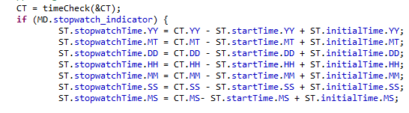
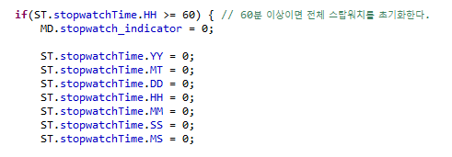
realtime manager-stopwatch
스톱워치 시간 = 현재 시간 – 스톱워치 시작 시간 + initlalTime 으로 처리합니다.
만약 60분을 넘겼다면, 관련된 시간(StopwatchTime,StartTime,Laptime,InitialTime)을 전부 0으로

Slide 23
realtime manager-backlight
Realtime Manager에서는 현재 시간과 BacklightTime을 비교합니다.
만약 시/분/초 가 같다면 BC.value = 기본값으로 변경시켜 줍니다.

Slide 24
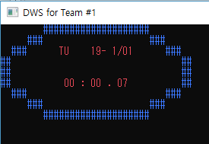
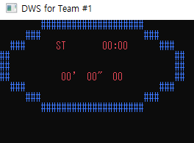
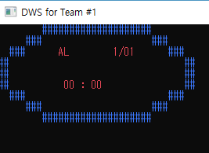
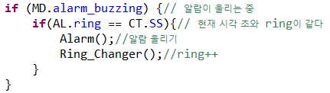
Panel And Speaker Controller
모드를 읽고 Panel 과 Speaker를 관리합니다.
Panel
화면에 표시될 정보들을 configure 합니다.
이때 표시될 정보는 현재 모드 대분류, 위치 별 내용, 깜빡일 위치 입니다.
show()를 호출하고 표시할 정보들을 전달합니다.
Speaker
알람이 울릴 때, 스피커는 작동합니다.

Slide 25
Show
Panel & Speaker 에서 Configure 된 정보를 화면에 출력합니다.
깜빡여야 할 위치를 전달받은 대로 깜빡입니다.
gotoxy()를 활용하여 시계의 적합한 위치로 커서 이동 후 정보를 출력합니다.

Slide 26
Alarm
Panel & Speaker Controller 에서 호출되었을때, printf(“\a”); 를 실행합니다.

Slide 27


Backlight Controller
현재 Backlight를 보고 콘솔에 표현될 글자 색깔을 변경시켜줍니다.
사용하는 글자 색들은 다음과 같습니다.

Slide 28
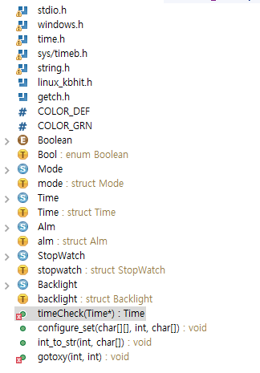
Header file Description
“ linux_kbhit.h“
VS C++ 컴파일러의 kbhit() 기능을 모사.
“getch.h “
VS C++ 컴파일러의 getch() 기능을 구현
“util.h”
Data Store Struct들의 정의 및 구현 상의 편의를 위해 구현한 함수들
Time timeCheck(time* dest);
시간의 연산 후 음수나 초과값들을 보정해주는 역할을 하는 함수
void int_to_str(int to, char temp[3]);
두 자리 int를 string으로 바꾸는 기능
void configure_set(char list[7][3], int location, char goal[3]);
8개의 패널의 각각의 위치에 string을 넣는 과정
void gotoxy(int x, int y);
커서를 옮기는 과정. Show할 때 사용된다

Slide 29
Q & A

Slide 30
팀프로젝트 끝!! 다들 수고 많으셨습니다!
팀프로젝트 끝!!!!
@@@수고하셨습니다@@@@

